Slide 1
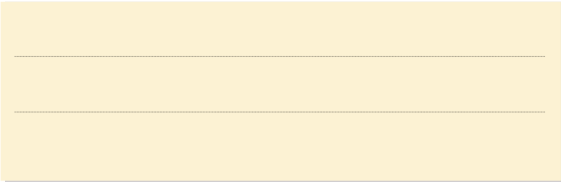

BÀI 23A
SỬ DỤNG CÔNG CỤ ĐA PHƯƠNG TIỆN ĐỂ TÌM HIỂU LỊCH SỬ, VĂN HOÁ

Slide 2
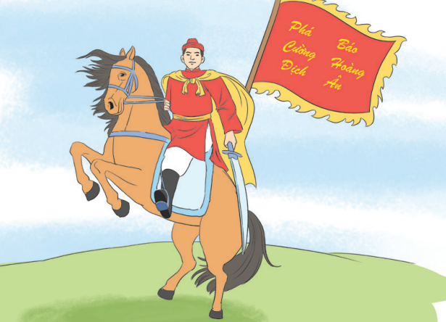
Trần Quốc Toản

Slide 3
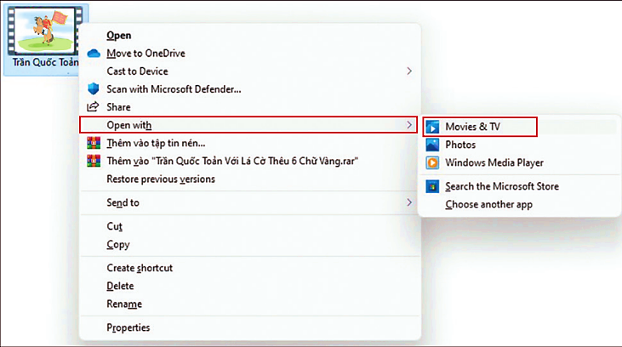
1
Mở tệp video trên máy tính

Slide 4
1
Mở tệp video trên máy tính
[1] Mở thư mục chứa tệp video (tệp Trần Quốc Toản nằm trong thư mục D:\Lop 4A\Video);
[2] Nháy chuột phải vào tệp Trần Quốc Toản, chọn Open With→Movies & TV.

Slide 5
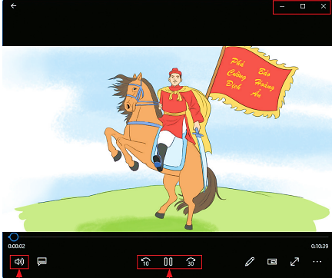
2
Khám phá nút điều khiển video
3
Các em hãy tự khám phá các nút điều khiển video theo hướng dẫn trong SGK – Tr 62
1
2

Slide 6
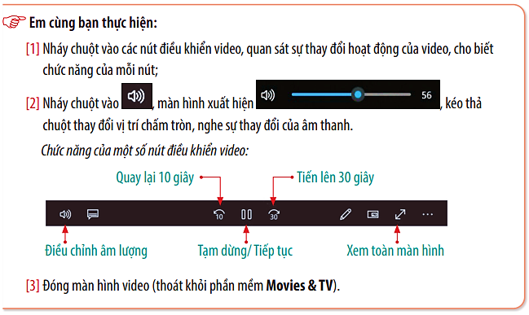
2
Khám phá nút điều khiển video
Các em hãy thực hành các thao tác điều khiển video theo hướng dẫn SGK – Tr 62

Slide 7




2
Khám phá nút điều khiển video
Hãy trình bày chức năng của mỗi nút
Muốn tăng, giảm âm lượng video ta làm thế nào?
Muốn đóng màn hình video em làm thế nào?

Slide 8
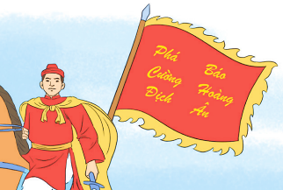
Tìm hiểu nhân vật lịch sử Trần Quốc Toản qua video
3
Em cùng bạn thực hiện:
Mở và xem video Trần Quốc Toản
Trả lời các câu hỏi sau:
– Vị anh hùng dân tộc Trần Quốc Toản sinh năm nào?
– Sáu chữ vàng được Trần Quốc Toản cho thêu trên lá cờ có ý nghĩa gì?

Slide 9

Luyện tập
Em cùng bạn thực hiện:
Mở video Trần Quốc Toản.
Điều chỉnh âm lượng đủ nghe.
Tạm dừng video khi xuất hiện hình ảnh Lá cờ thêu sáu chữ vàng.
Tiếp tục xem video ở chế độ toàn màn hình.
Thoát khỏi phần mềm Movies & TV.

Slide 10




Vận dụng
Em cùng bạn thực hiện:
Thao tác và trình bày các bước để xem video trên máy tính.
Gọi tên và nêu chức năng của các nút điều khiển video:

Slide 11


Em cùng bạn thực hiện:
Trần Quốc Toản tham gia cuộc kháng chiến nào của dân tộc ta?
Khi Trần Quốc Toản xin đi đánh giặc nhà vua đã nói điều gì?
Hình ảnh nào trong video để lại cho em nhiều ấn tượng?

Slide 12
Phần mềm máy tính hoặc video có thể giúp em tìm hiểu những thông tin về lịch sử, văn hoá một cách sinh động, hấp dẫn.

Slide 13

XIN CHÂN THÀNH CẢM ƠN
CÁC EM HỌC SINH!

